Slide 1
시스템프로그래밍 명령어 C언어 구현
2020864003 이정환

Slide 2
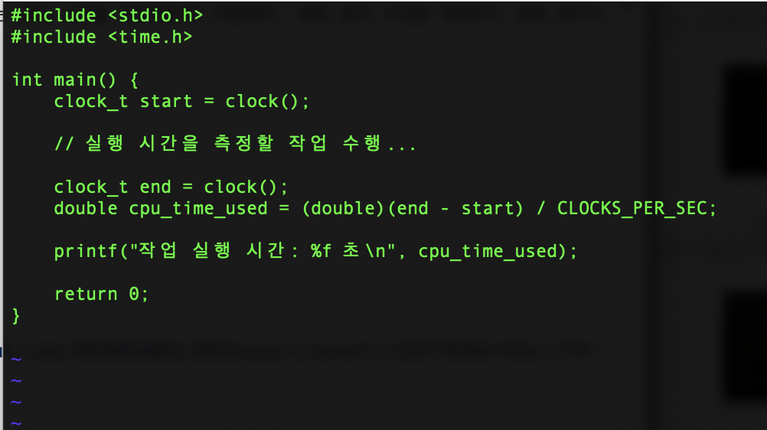
1. Clock()
cpu_time_used 변수는 작업 실행에 소요된 시간을 초 단위로 계산하기 위해 CLOCKS_PER_SEC로 나눈 값.
이 값을 출력하여 작업 실행 시간을 확인.
참고로, clock() 함수는 CPU 시간을 측정하는데 사용되며, 실제 경과 시간을 측정하기 위한 함수는 아님.
실행 환경에 따라 다른 클럭 속도로 동작할 수 있으므로 주의.
함수는 <time.h> 헤더 파일에 선언.
프로그램이 실행된 이후로 경과한 CPU 클럭 틱 수를 반환.
CPU 클럭은 CPU가 작업을 수행한 시간 단위.

Slide 3
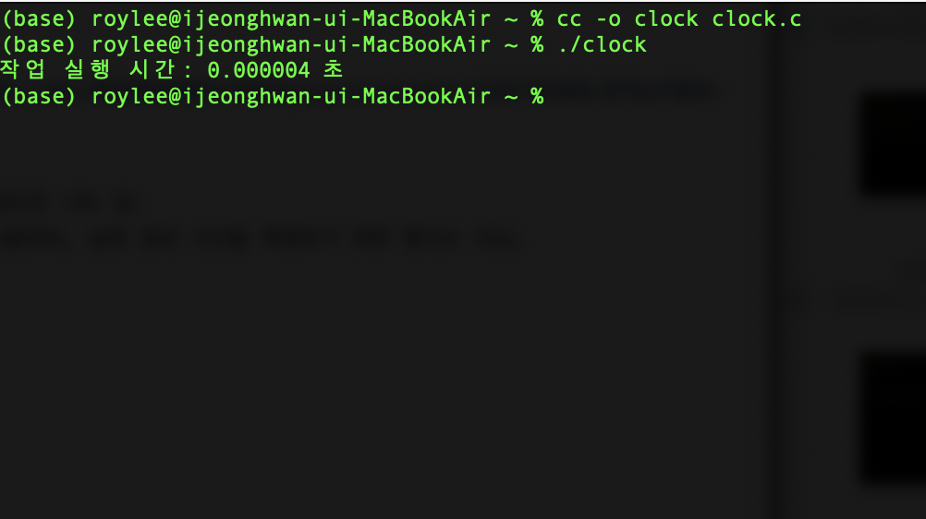
1. Clock()

Slide 4
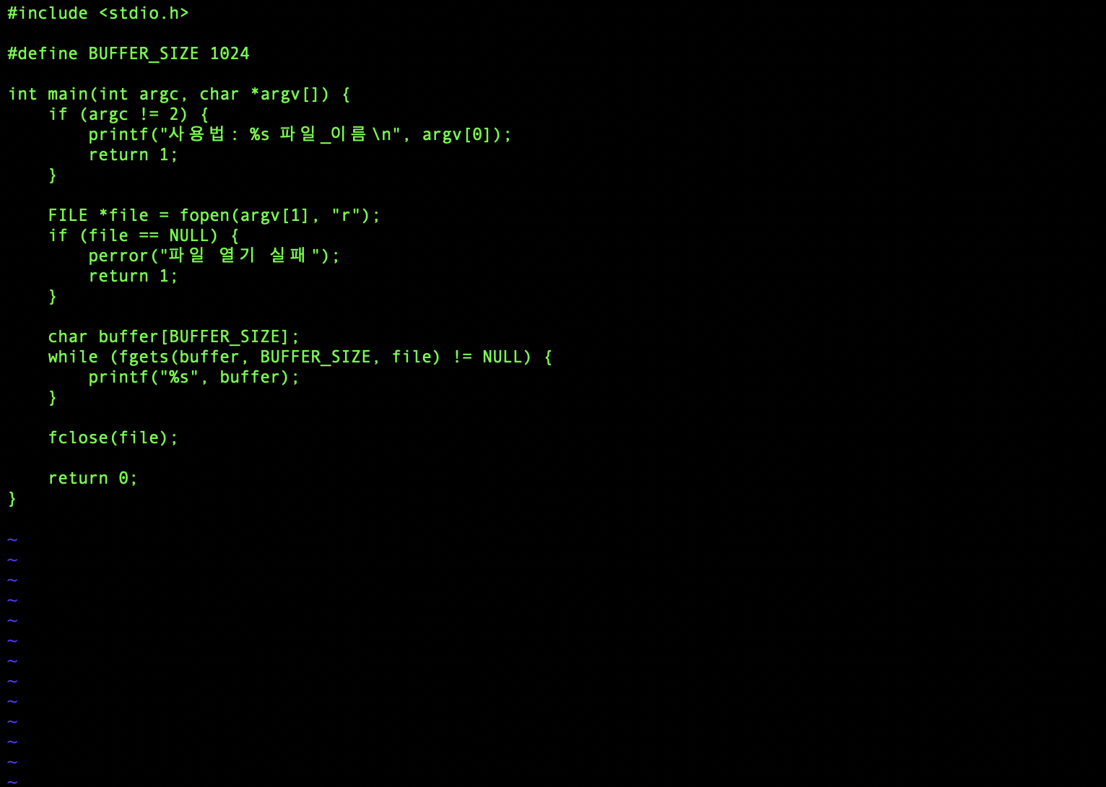
2. Cat 명령어
코드에서는 c언어 실행 시 읽어올 파일의 이름을 입력 받음.
fopen() 함수를 사용하여 해당 파일을 읽기 모드로 염.
파일 열기에 실패한 경우 에러 메시지를 출력.
출력한 다음, fgets() 함수를 사용하여 파일에서 한 줄 씩 읽어오고, 읽어온 내용을 터미널에 출력.
fgets() 함수는 파일에서 지정된 크기의 문자열을 읽어 옴.
파일 읽기가 끝나면 fclose() 함수를 사용하여 파일을 닫아 줌.

Slide 5
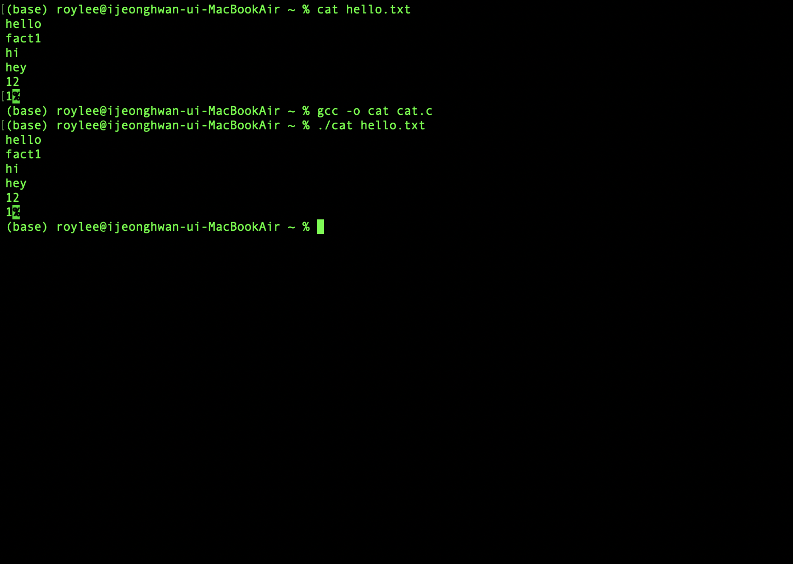
2. Cat 명령어
- 화면처럼 cat명령어로와 c언어로 만들어 놓은 cat 와 cat 명령어 가 hello.txt 를 열 였을 때, 안에 적혀져 있는 내용이 출력.

Slide 6
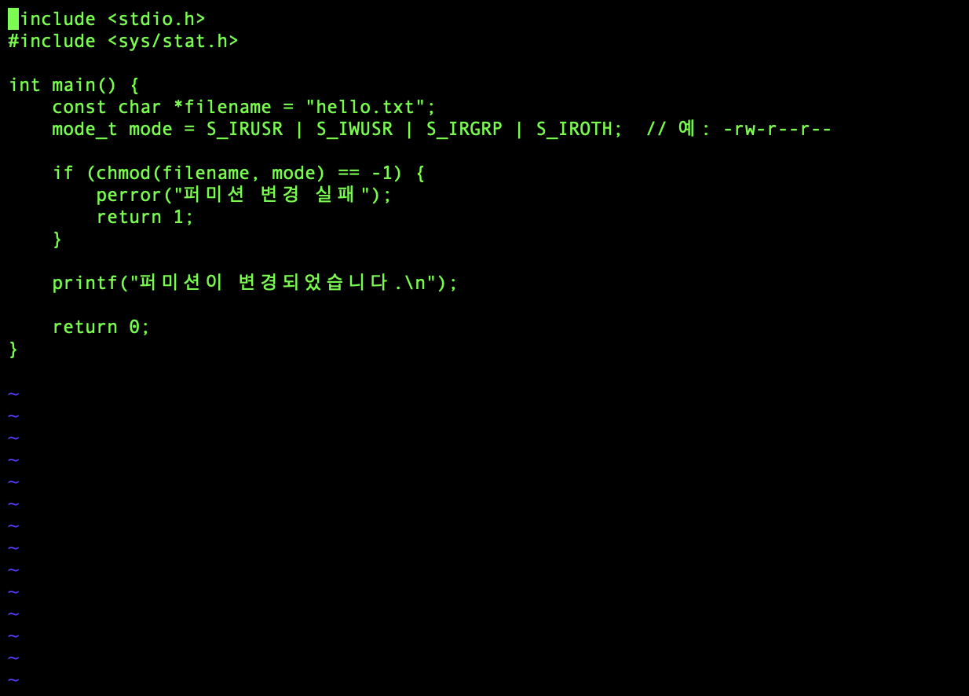
3. Chmod 명령어
위의 코드에서는 chmod() 함수를 사용하여 hello.txt 파일의 퍼미션을 -rw-r--r-- (644)로 변경.
mode_t 타입의 변수인 mode에 변경할 퍼미션 값을 설정하고, chmod() 함수를 호출하여 파일의 퍼미션을 변경.
파일의 퍼미션을 변경하는 간단한 예시이며, 퍼미션 값을 직접 설정.
원하는 퍼미션 값을 설정하고 chmod() 함수를 호출하여 파일의 퍼미션을 변경.

Slide 7
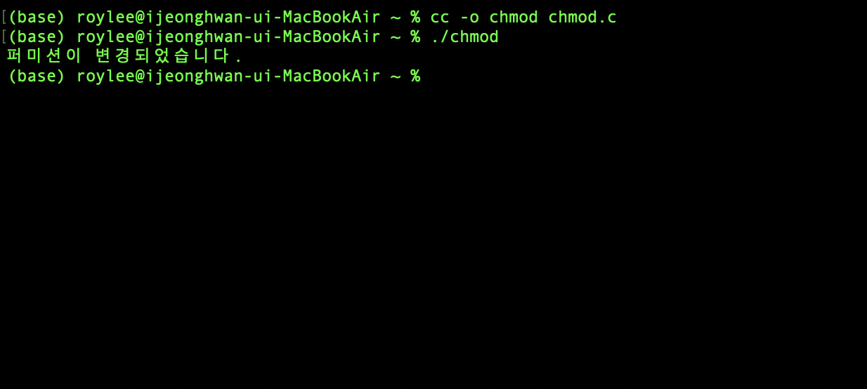
3. Chmod 명령어
chmod 명령어는 파일/디렉터리의 접근 권한을 변경하는 명령어
파일의 소유자나 시스템 관리자만이 chmod를 사용할 수 있으며, 지정한 파일이나 디렉터리에 대한 파일 소유자, 파일 그룹, 다른 사용자의 접근 권한을 각각 설정
chmod를 이용한 파일/디렉터리의 권한 변경은 8진수를 이용한 변경법과 기호에 의한 변경법이 있다. 방식은 달라도 결과는 같다.

Slide 8
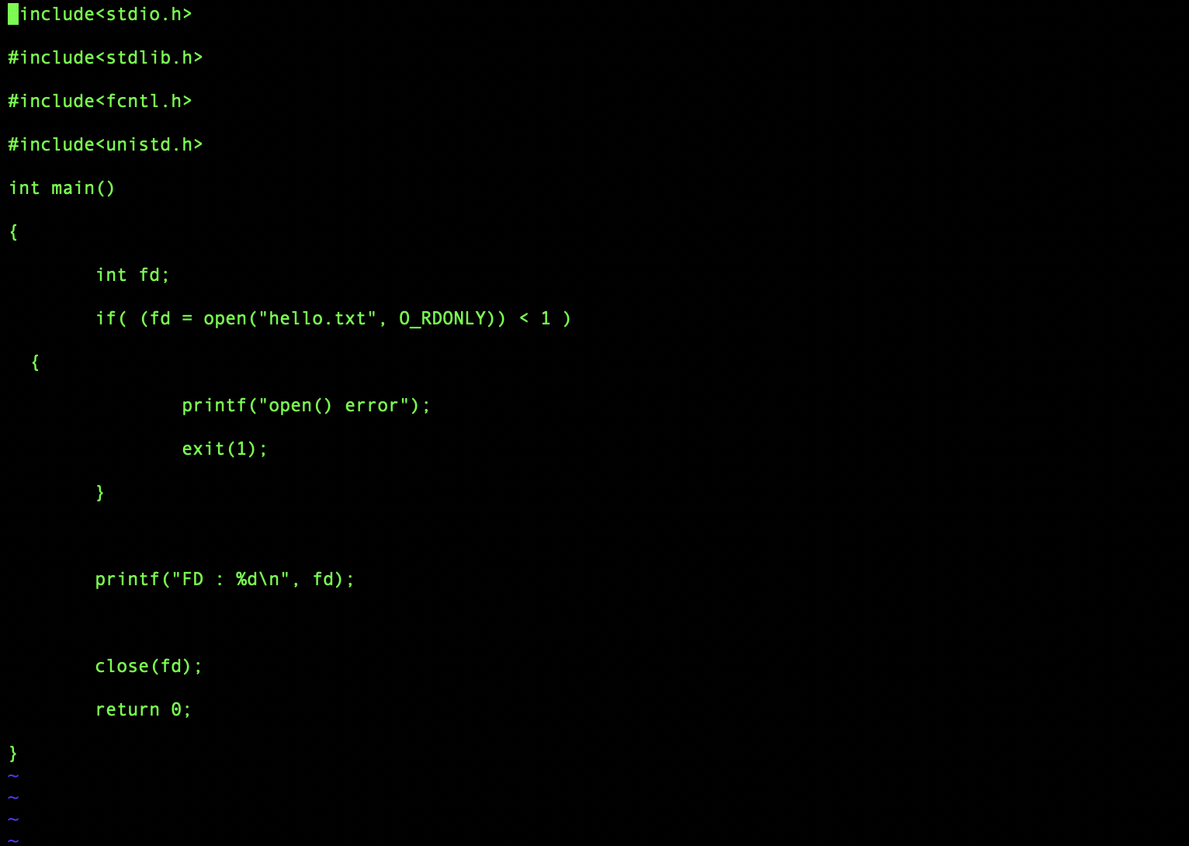
4. File Descriptor(fd) 명령어
C 언어에서 파일 디스크립터를 다루기 위해 다음과 같은 함수들을 사용:
open(): 파일을 열고 파일 디스크립터를 반환.
read(): 파일 디스크립터로부터 데이터를 읽음.
write(): 파일 디스크립터에 데이터를 씀.
close(): 파일 디스크립터를 닫음.

Slide 9

4. File Descriptor(fd) 명령어
네트워크 소켓과 같은 파일이나 기타 입력/출력 리소스에 액세스하는 데 사용되는 추상표현.
즉, 시스템으로부터 할당 받은 파일이나 소켓을 대표하는 정수.
파일 디스크립터는 음이 아닌 정수(Non-negative Integer)로, 일반적으로 형식 int로 C 프로그래밍 언어로 표현.

Slide 10
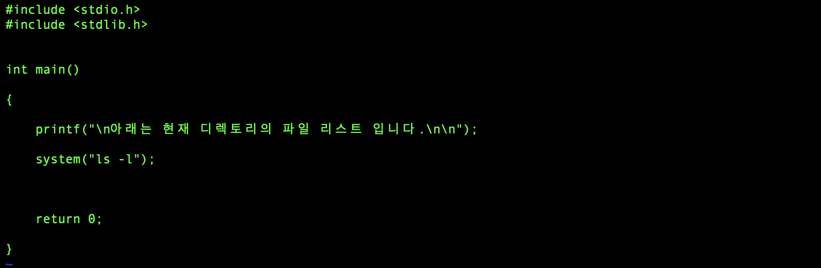
5. System()
system("ls -l")을 호출하여 ls -l 명령어를 실행함.
ls -l은 현재 디렉토리의 파일 목록을 자세히 보여주는 명령어.
system() 함수의 반환 값은 명령어 실행의 성공 여부를 나타내며, 성공적으로 실행되면 0을 반환함. 명령어 실행이 실패하면 -1을 반환함.
printf() 함수를 사용하여 명령어 실행에 실패했을 때 오류 메시지를 출력하고, 1을 반환하여 프로그램을 종료.
필요에 따라 system() 함수를 사용한 다른 명령어도 실행.

Slide 11
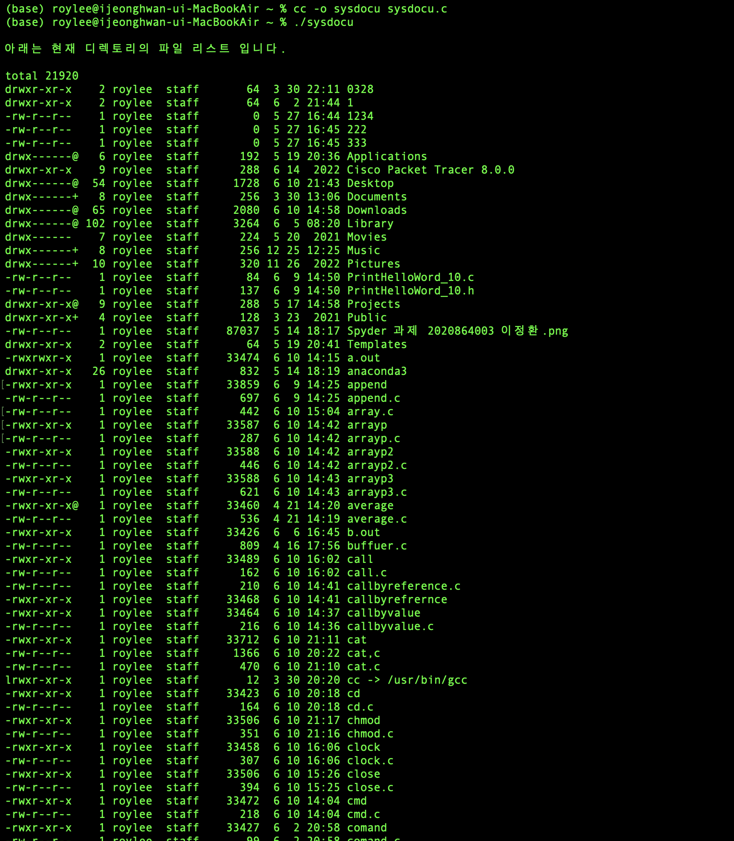
5. System()

Slide 12
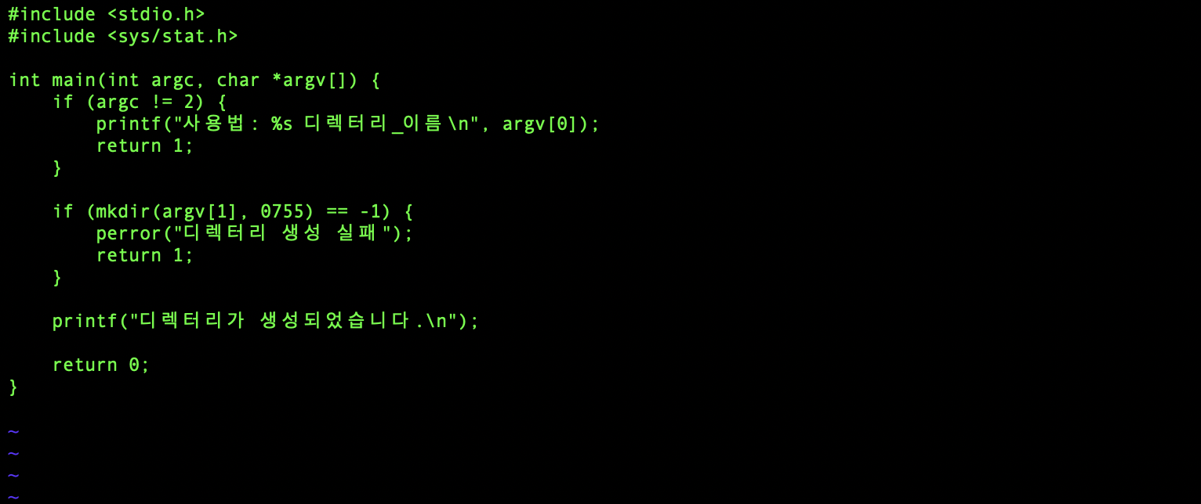
6. Mkdir 명령어
0755는 생성된 디렉터리의 퍼미션을 나타내며, 0755는 일반적으로 사용되는 퍼미션으로, 소유자에게 읽기, 쓰기, 실행 권한을 부여
그룹 및 기타 사용자에게 읽기, 실행 권한을 부여.
디렉터리 생성에 실패한 경우 에러 메시지를 출력.

Slide 13
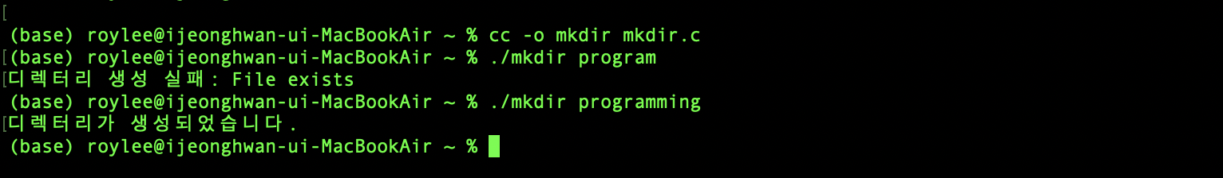
6. Mkdir 명령어

Slide 14
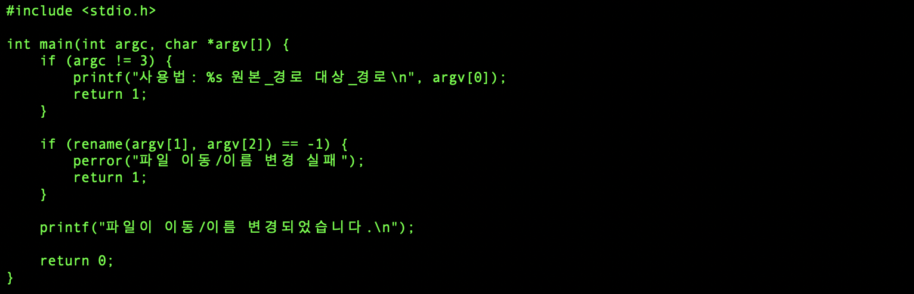
7. Mv명령어
위 코드에서는, 프로그램 실행 시 커맨드 라인 인자로 원본 파일 또는 디렉터리 경로와 대상 경로를 입력.
rename() 함수를 사용하여 원본 경로의 파일 또는 디렉터리를 대상 경로로 이동하거나 이름을 변경.
이동 또는 이름 변경에 실패한 경우 에러 메시지를 출력.

Slide 15
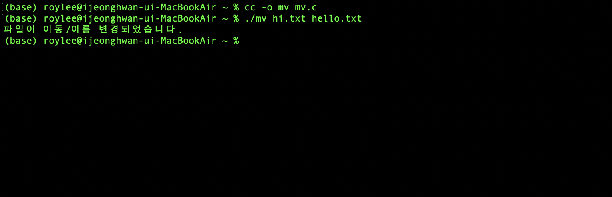
7. Mv명령어
파일 또는 디렉터리를 이동하거나 이름을 변경하는 기능을 구현.
이를 위해 <stdio.h> 헤더 파일에 선언되어 있는 rename() 함수를 사용.

Slide 16
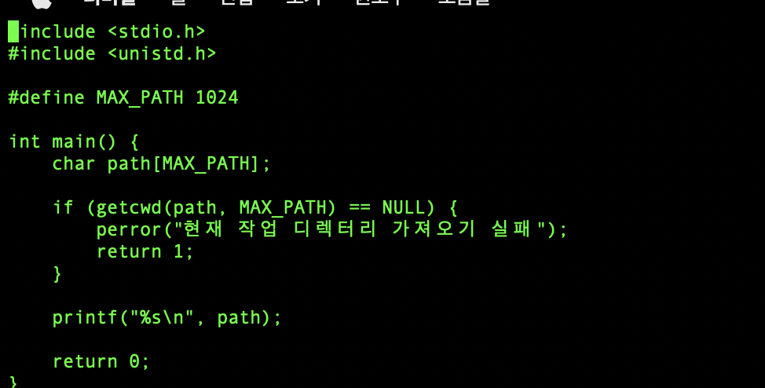
8. Pwd 명령어
위의 코드에서는 getcwd() 함수를 사용하여 현재 작업 중인 디렉터리 경로를 path 배열에 저장.
경로의 최대 길이는 MAX_PATH로 정의.
getcwd() 함수가 실패한 경우 perror() 함수를 사용하여 에러 메시지를 출력.
성공한 경우 path 배열에 저장된 경로를 출력

Slide 17
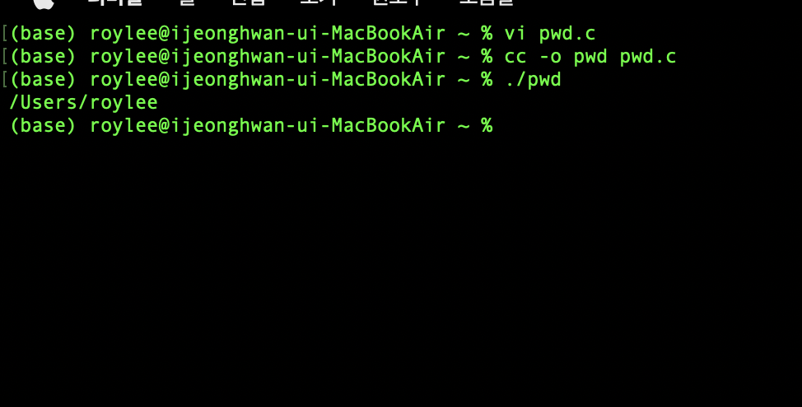
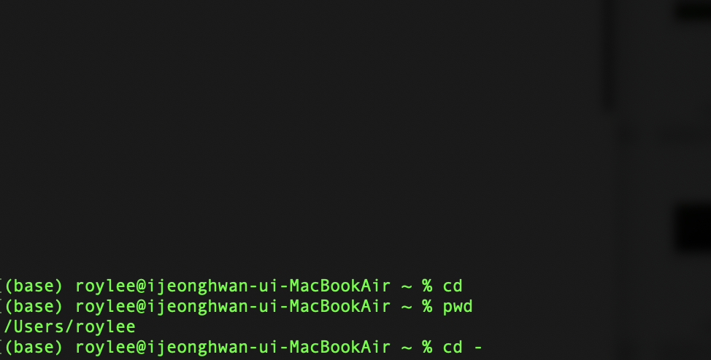
8. Pwd 명령어

Slide 18
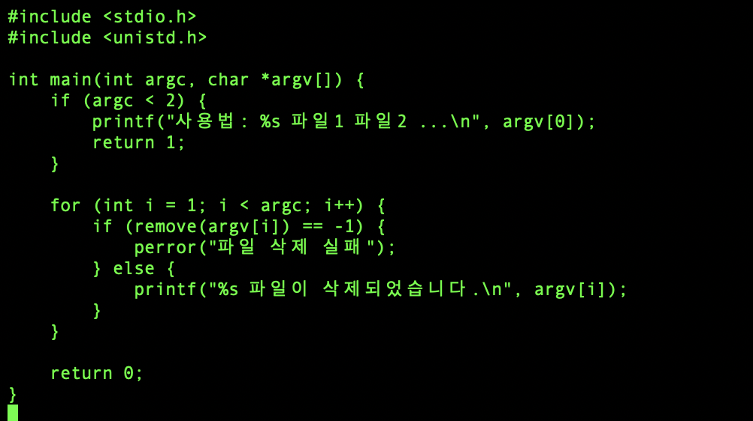
9. Rm 명령어
위의 코드에서는 코드 실행 시, 삭제할 파일들의 경로를 입력.
remove() 함수를 사용하여 각 파일을 순차적으로 삭제.
파일 삭제에 성공하면 메시지를 출력
실패한 경우 에러 메시지를 출력.

Slide 19
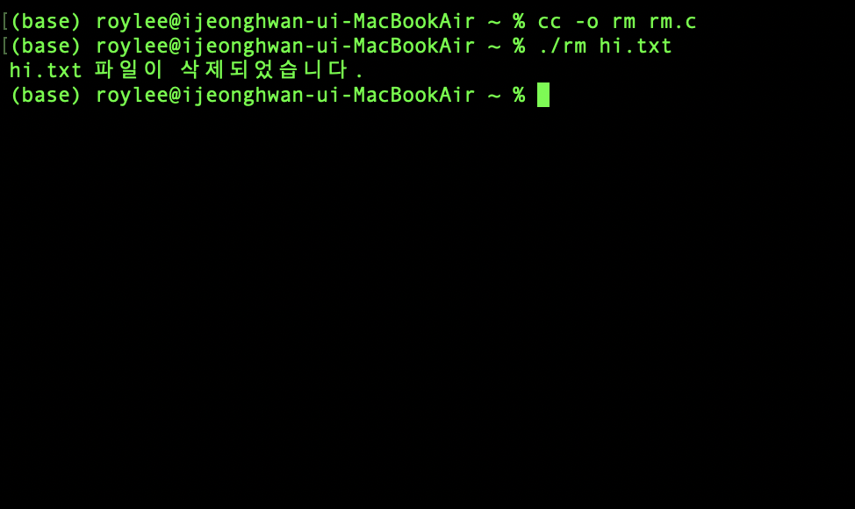
9. Rm 명령어
- rm 명령어와 유사한 동작을 하는 프로그램을 만들기 위해서는 파일을 삭제하는 기능을 구현.

Slide 20
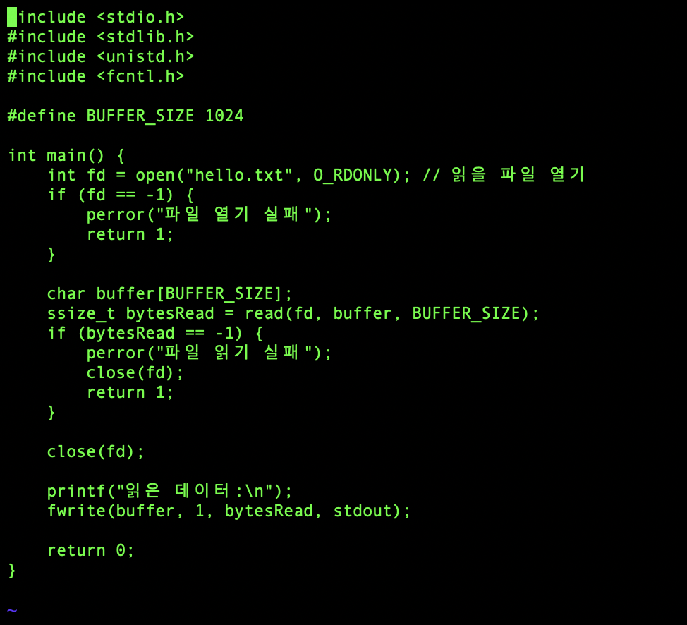
10.Read 명령어
위의 코드에서 hello.txt 파일을 열고, read() 함수를 사용하여 파일에서 데이터를 읽음.
읽은 데이터는 buffer에 저장되며, bytesRead 변수에는 실제로 읽은 바이트 수가 저장.
그런 다음, fwrite() 함수를 사용하여 읽은 데이터를 표준 출력에 출력.
주의할 점은 read() 함수는 파일 디스크립터에서 읽은 바이트 수를 반환
실제로 읽은 바이트 수가 요청한 바이트 수와 다를 수 있음.
따라서 반환된 바이트 수를 확인하여 필요한 처리를 수행.

Slide 21
10.Read 명령어
또한, 파일을 읽은 후에는 반드시 파일을 닫아야 함. (close() 함수 사용)
위의 코드에서 파일을 열기 위해 open() 함수를 사용하였으며, 파일 디스크립터는 int 자료형으로 반환
open() 함수는 <fcntl.h> 헤더 파일에 선언.
O_RDONLY은 파일을 읽기 전용으로 열기 위한 플래그.
마지막으로, 오류 처리를 위해 perror() 함수를 사용하여 오류 메시지를 출력하고 프로그램을 종료.

Slide 22
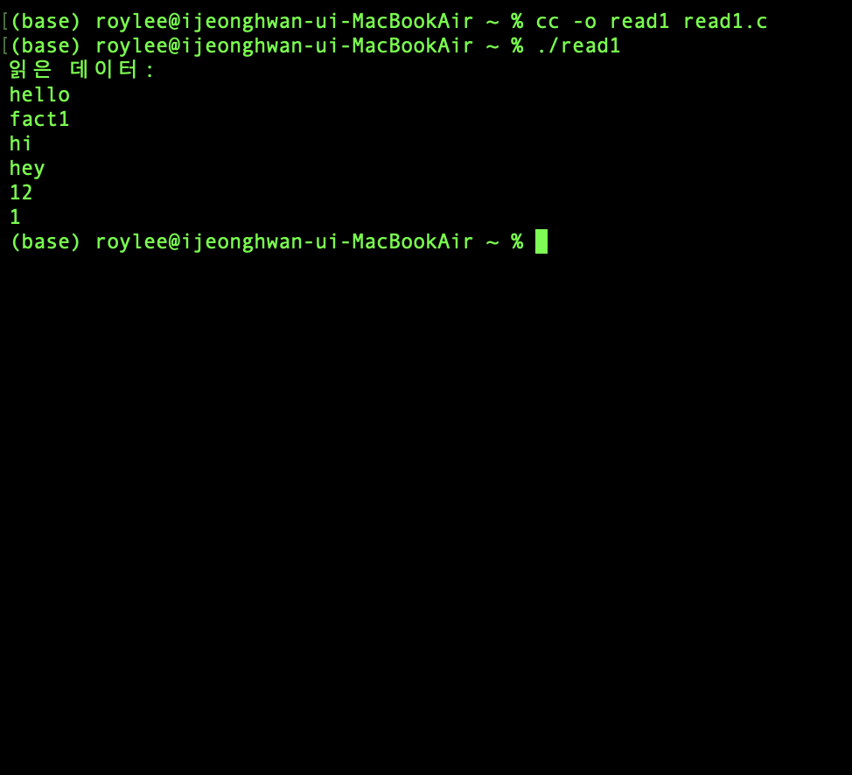
10.Read 명령어
- read() 함수는 파일 디스크립터로 부터 데이터를 읽는 데 사용

Slide 23
출처
https://chat.openai.com/c/beac60bc-7ceb-4321-915b-46c7a89e0195

